Slide 1
Развитие познавательной активности детей через знакомство с географией
Подготовила
Воспитатель МДОУ №4 «Солнышко»
Спирина Т.Г.

Slide 2
Развитие познавательной активности детей через знакомство с географией.
Скажи мне- и я забуду,
Покажи мне- и я запомню,
Вовлеки меня- и я пойму.

Slide 3
Цель: развитие познавательной активности, интересов детей через знакомство с географией.

Slide 4
Задачи: развить навыки связной речи, обогащать и активизировать словарь детей;
Развивать их любознательность;
Систематизировать представления и знания о взаимосвязях и взаимодействиях живых организмов со средой обитания;
Расширять представления детей об окружающем мире через знакомство с элементарными знаниями из разных областей науки;
Познакомить детей с физической картой полушарий;

Slide 5
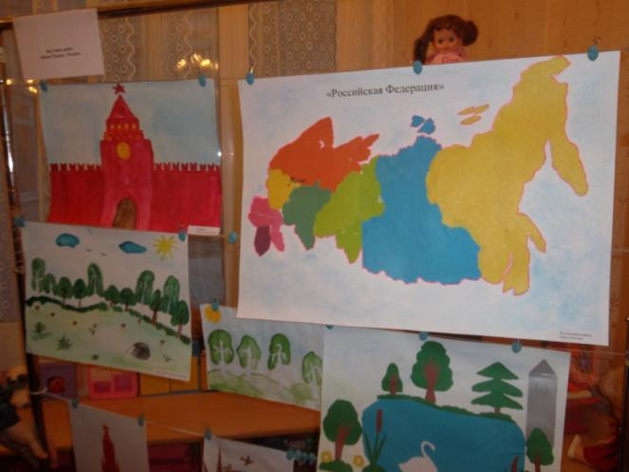
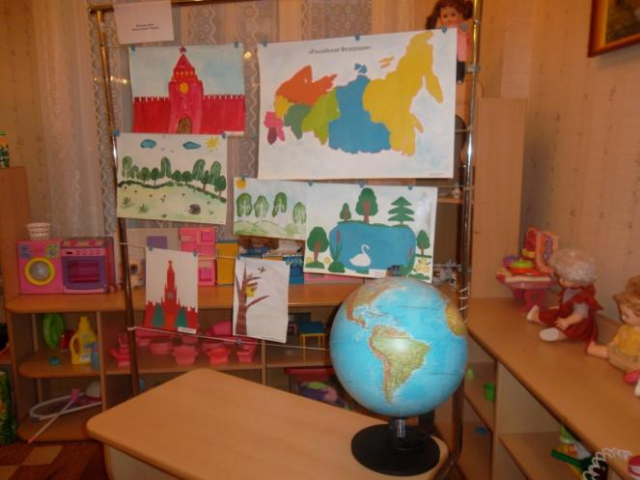
Моя Родина – Россия

Slide 6
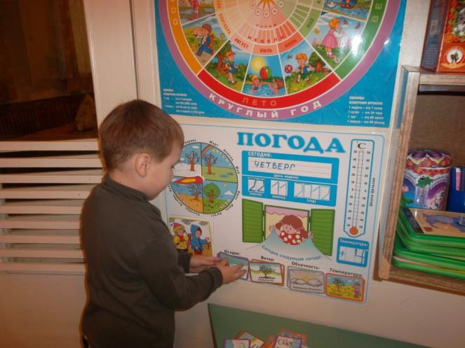
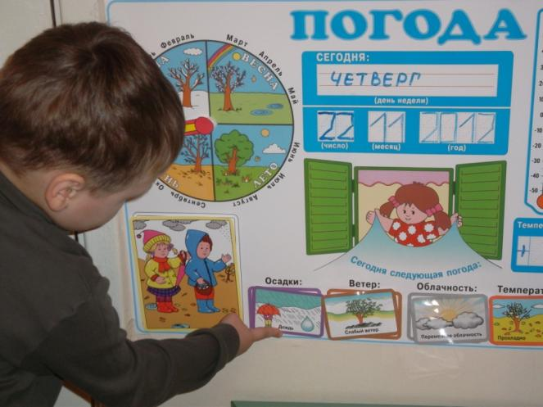
С календарем природы мы на «ты»

Slide 7
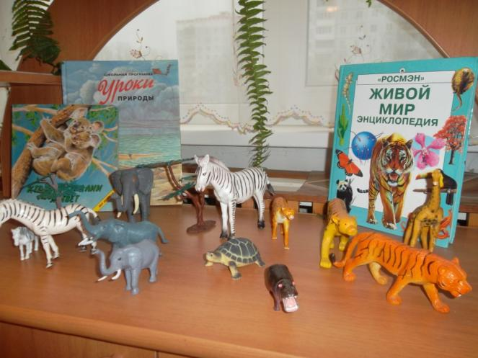
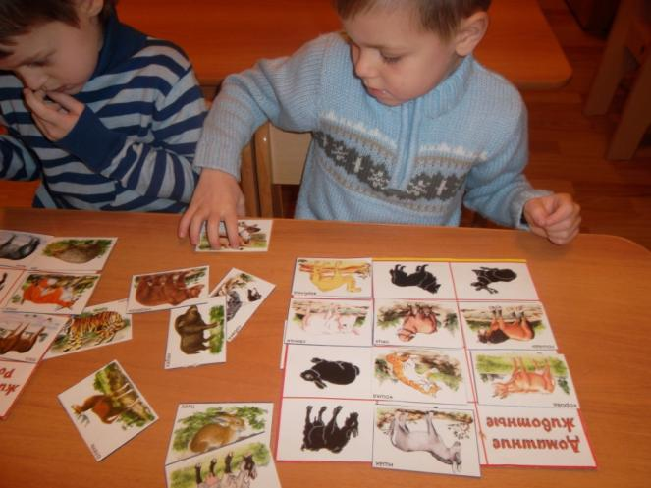
Это интересно!

Slide 8
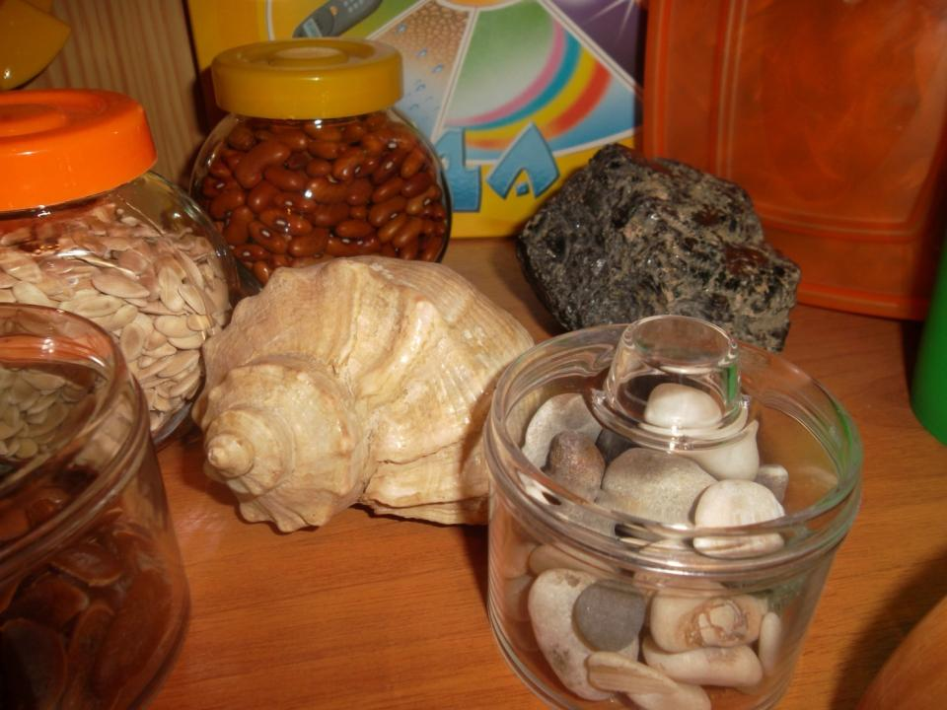
Собирай и фантазируй…

Slide 9
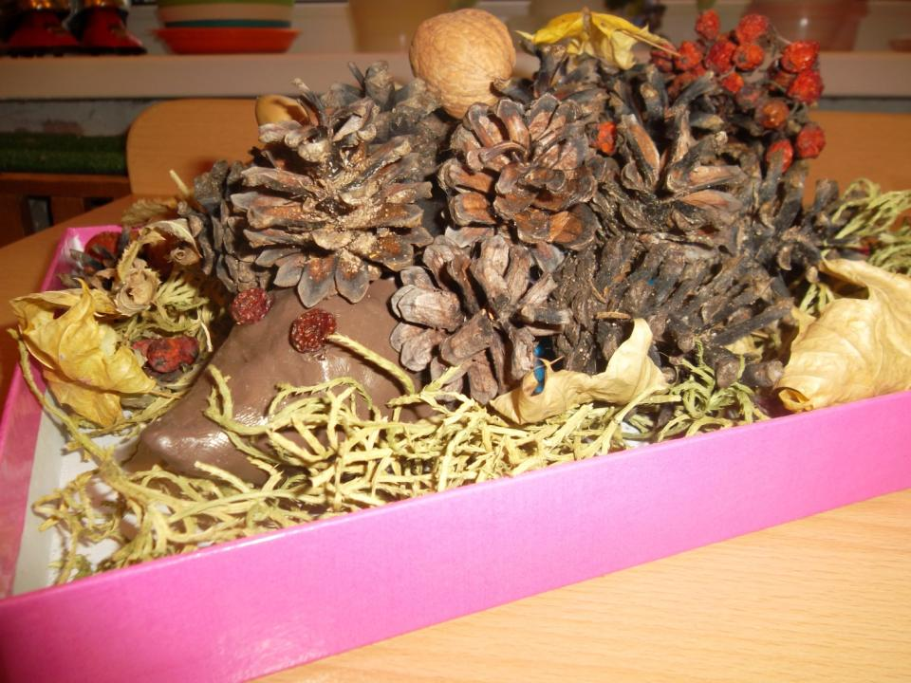
Коллективная работа «Ежик»

Slide 10
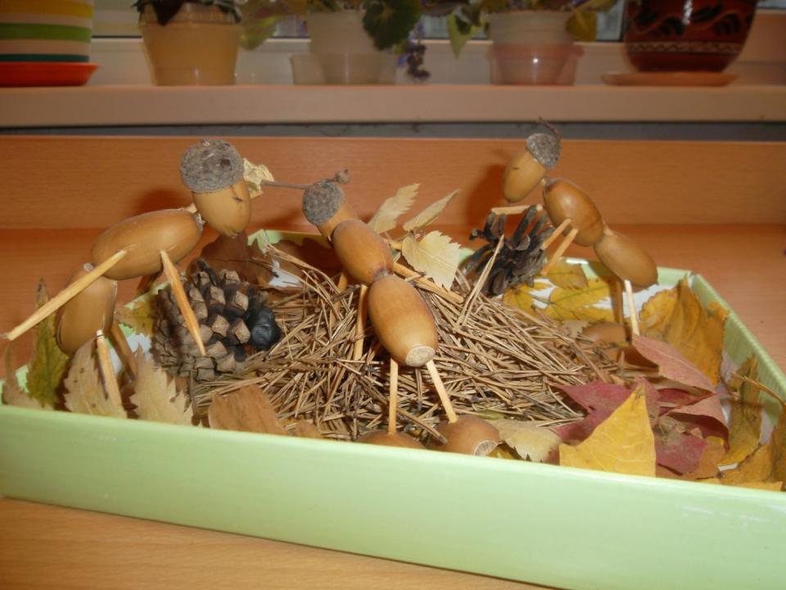
Муравейник

Slide 11
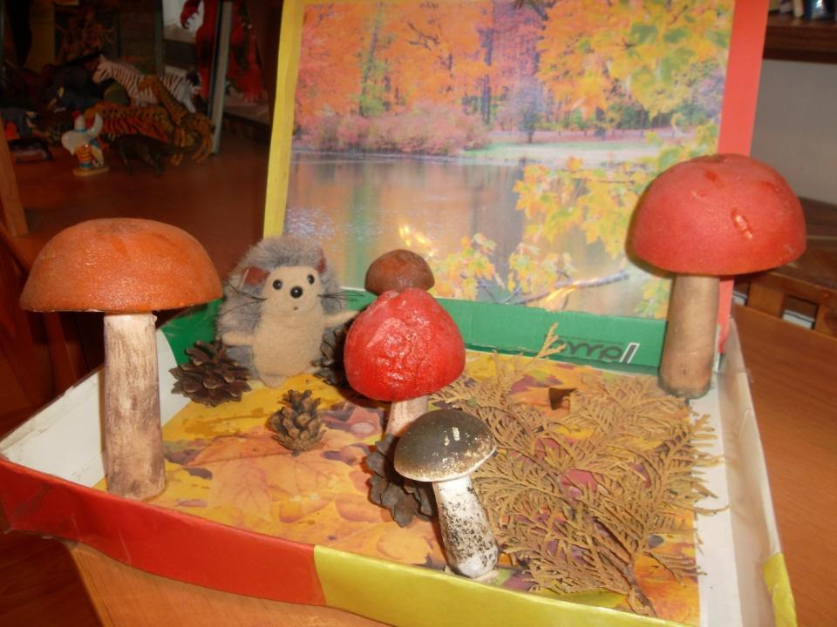
Съедобное – несъедобное…

Slide 12
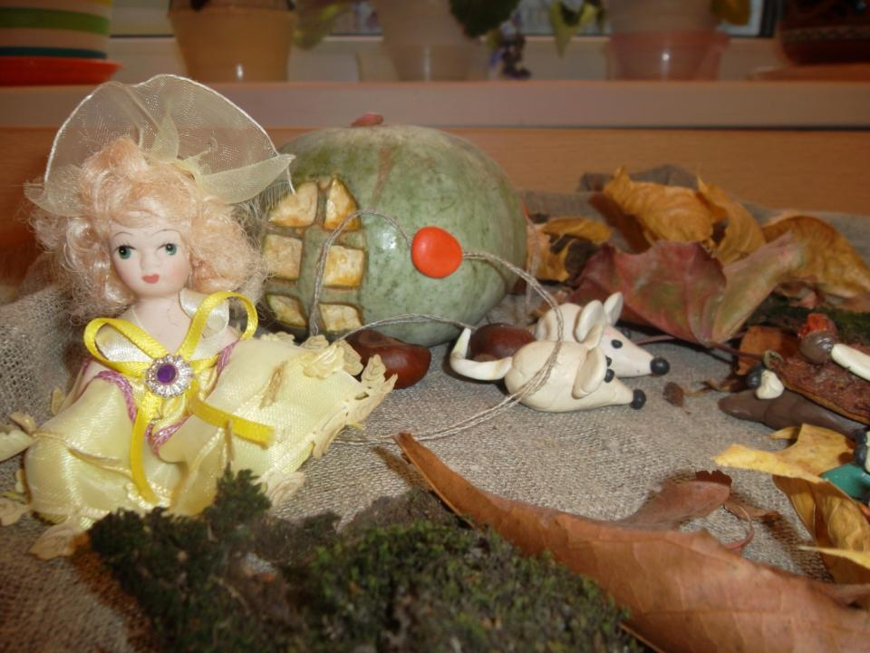
И даже сказка нам по силам…

Slide 13
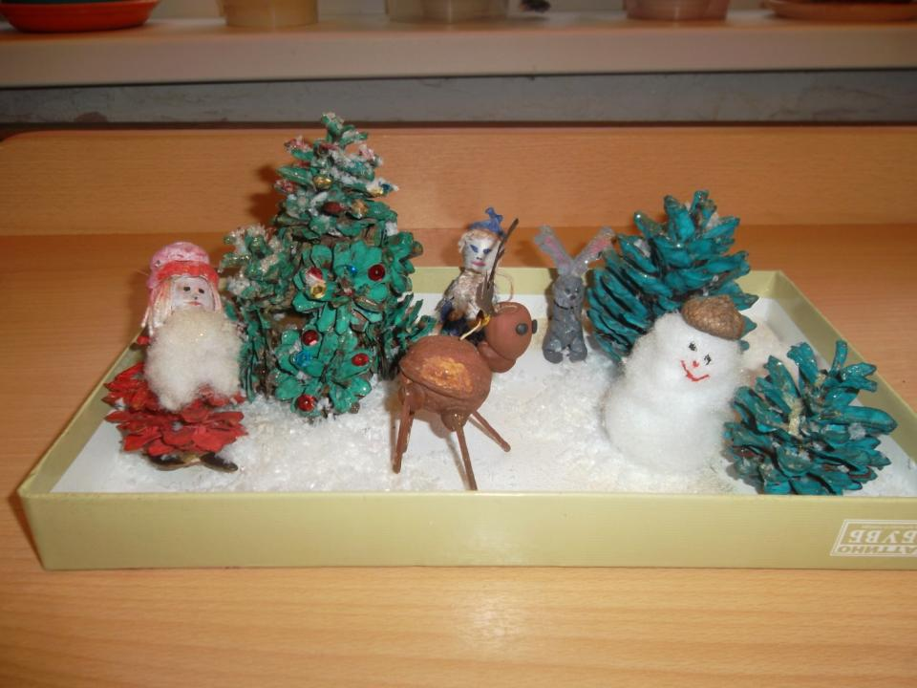
Зимние забавы

Slide 14
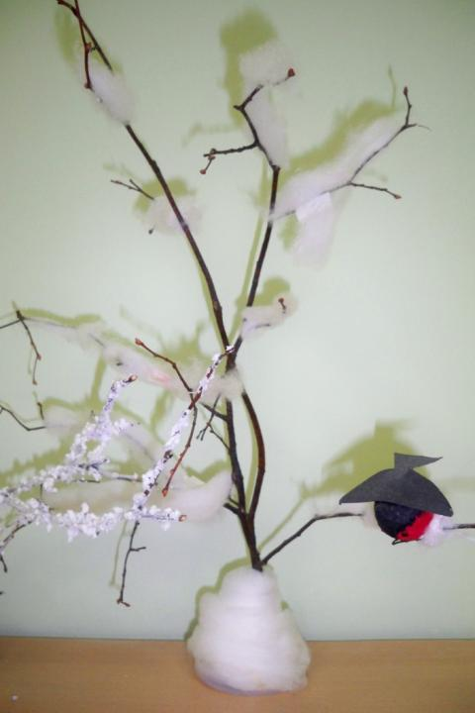

Slide 15
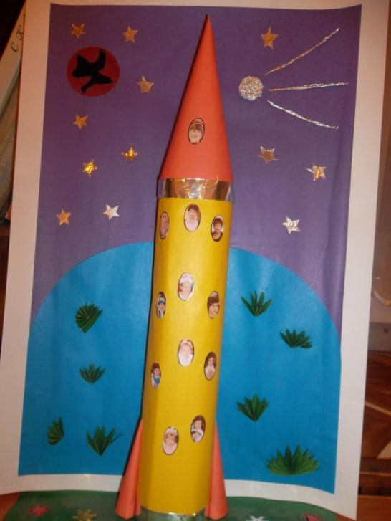
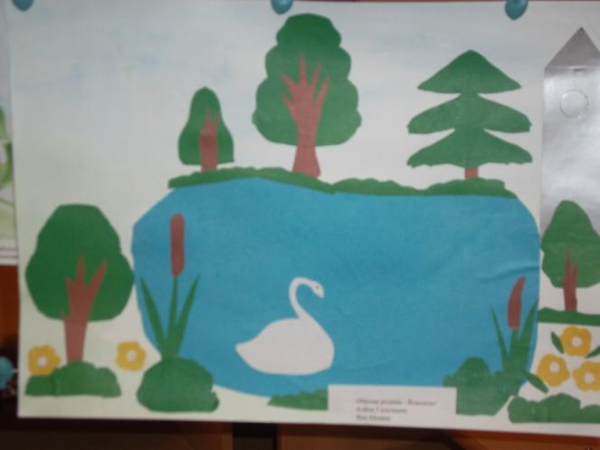
Родная Власиха

Slide 16
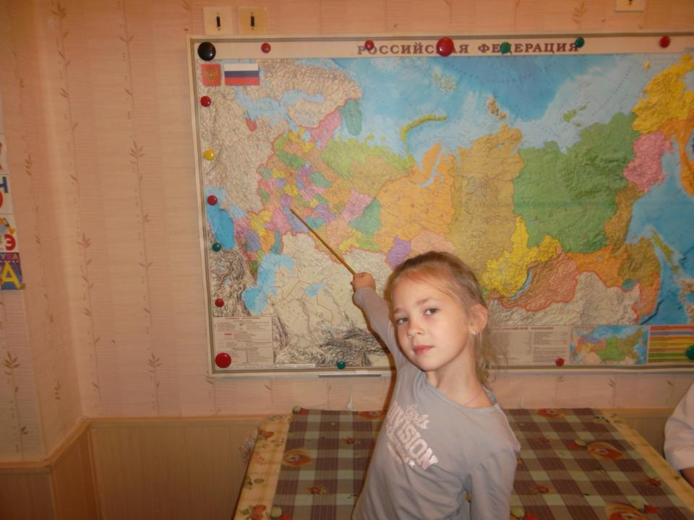
Вот мой дом родной…

Slide 17
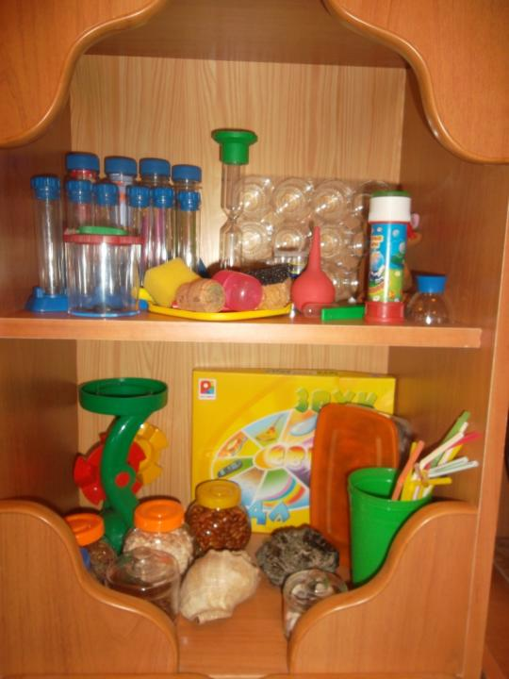
Все готово для опытов и экспериментов

Slide 18
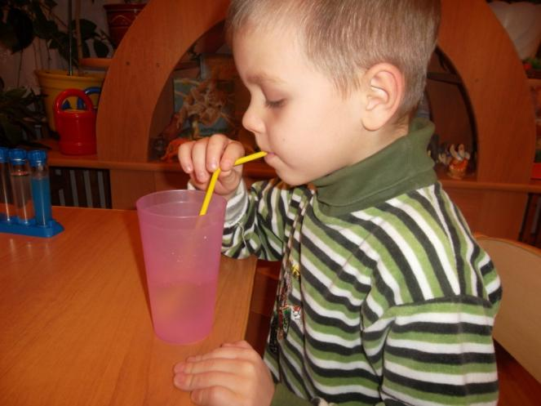
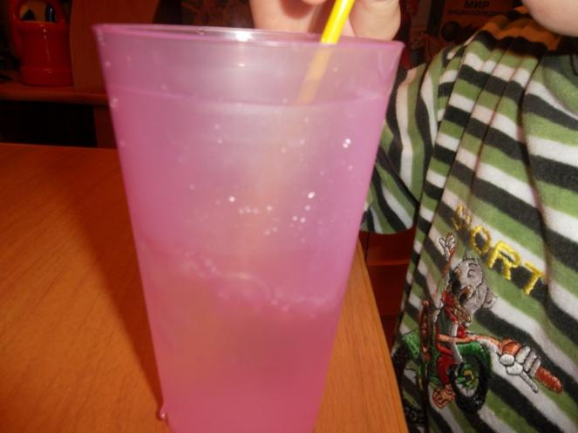
Опыты – это интересно…

Slide 19
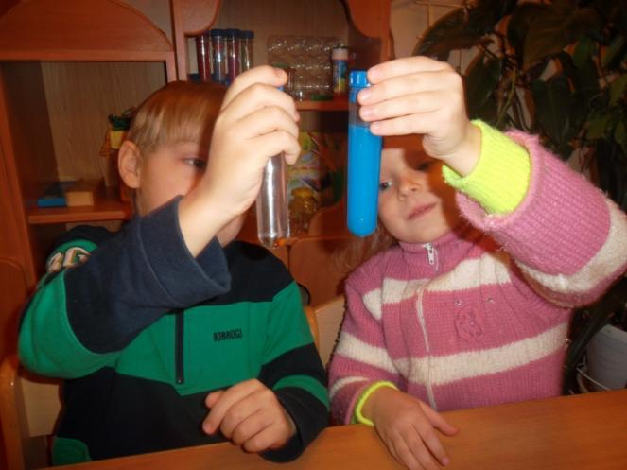
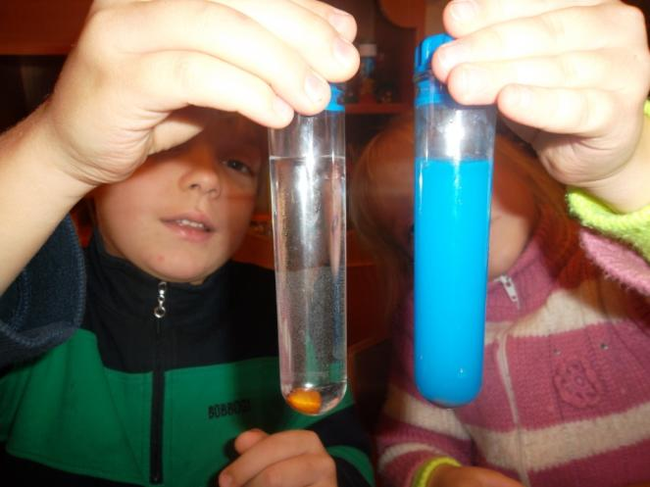
А почему? А потому что…

